Slide 1


Slide 2



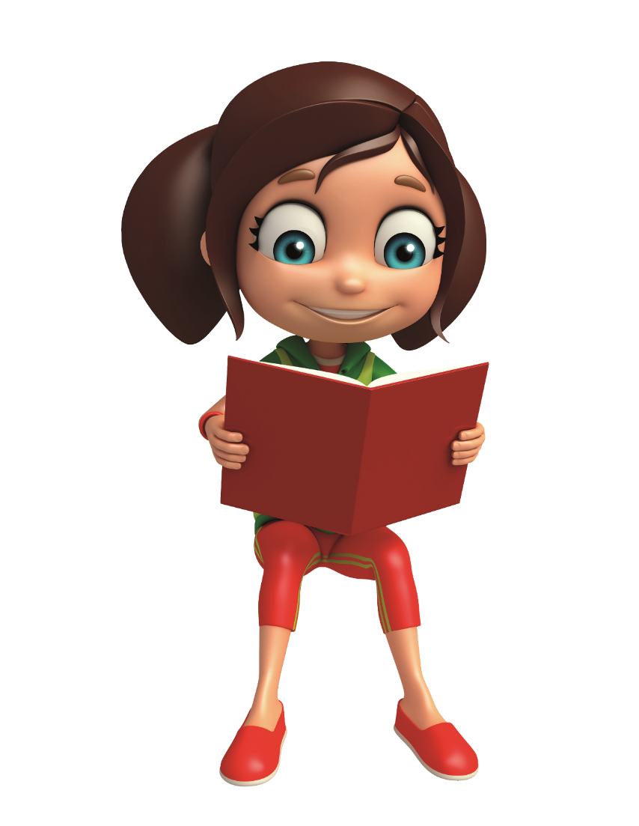
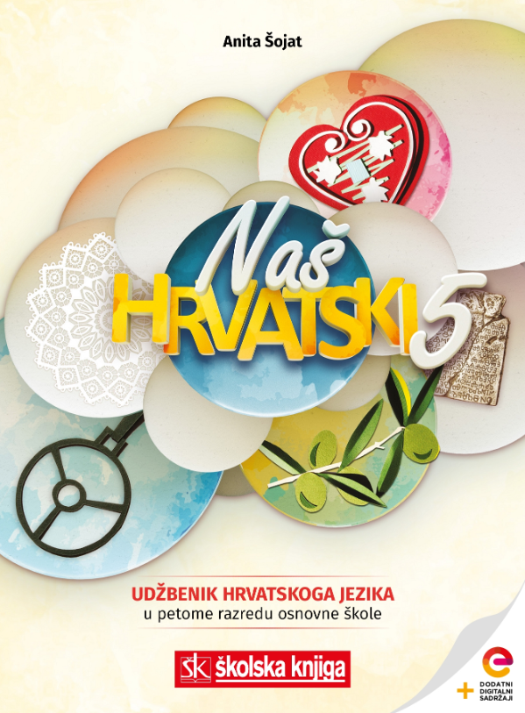

Prezent

Slide 3



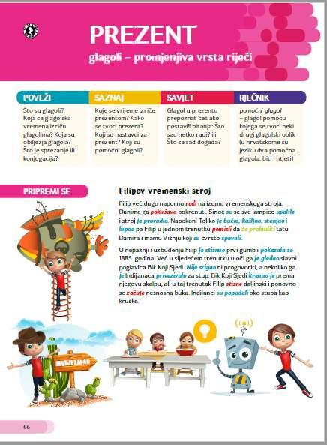

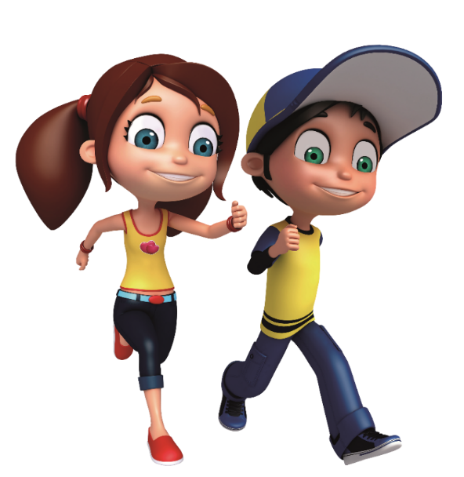
POVEŽI
Što su glagoli?
Koja se glagolska vremena izriču glagolima?
Koja su obilježja glagola?
Što je sprezanje ili konjugacija?

Slide 4

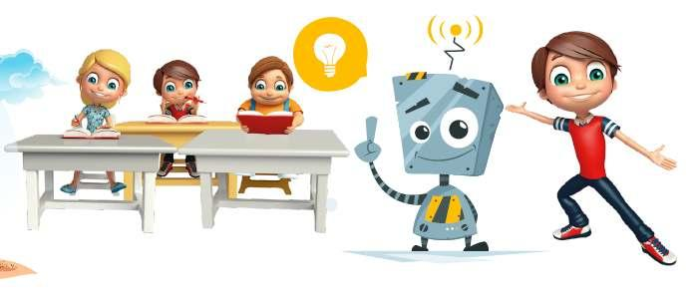
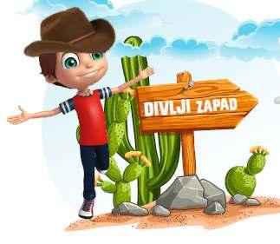

PROŠLOST
SADAŠNJOST
BUDUĆNOST
PRIPREMI SE
Promotri istaknute glagole. Odredi u kojem su vremenu glagoli istaknuti crvenom, plavom i zelenom bojom.
Filip je otputovao u prošlost.
Filip pohađa nastavu.
Filip će upoznati robota.
Glagolima se izriče vrijeme zbivanja radnje: prošlost, sadašnjost, budućnost.

Slide 5



Promotri primjer. Kada se radnja događa?
NAUČI
Filip ponovno stisne gumb i ugleda sebe u svojem razredu.
PREZENT
sadašnjost
Prezent je glagolski oblik koji izriče radnje u sadašnjem vremenu.
prezent

Slide 6
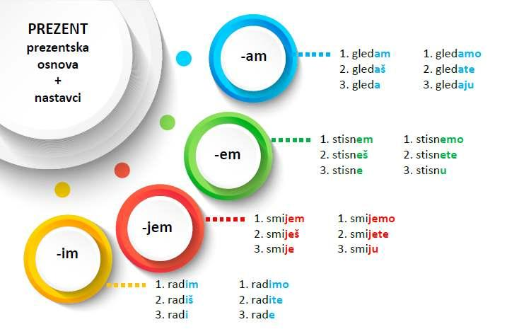

Kako se tvori prezent? Pročitaj nastavke za prezent. Od koliko riječi se tvori prezent?
NAUČI
TVORBA PREZENTA
Prezent se tvori od jedne riječi – jednostavno glagolsko vrijeme.
Prezent se tvori nastavcima -am, -em, -jem i -im.

Slide 7
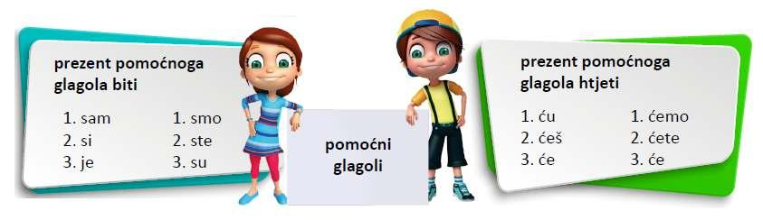

Promotri primjere. Koje su riječi izostavljene u rečenicama koje izriču prošlost i budućnost?
NAUČI
Indijanci popadali oko stupa.
su
će
će
POMOĆNI GLAGOLI
Zagrijat motore i krenut u budućnost.
U hrvatskome su jeziku dva pomoćna glagola: biti i htjeti.

Slide 8


Promotri primjere. Do kojih glasovnih promjena dolazi?
TOČNO PIŠI I GOVORI
kretati kret + jem t + j = ć > krećem
glodati glod + jem d + j = đ > glođem
PISANJE PREZENTA S GLASOVNIM PROMJENAMA
Suglasnici t, d, l, n stapaju se sa suglasnikom j u nove glasove ć, đ, lj, nj.
- stapanje glasova
teći tek + em > tečem
moći mog + eš > možeš
Suglasnici c, k, g, h, ispred nastavka e zamjenjuju se suglasnicima č, ž, š.
- zamjena glasova

Slide 9
U kojem su vremenu istaknuti glagoli? Kada se radnja događa?
prošlost
Indijanci jučer tako trče oko mene.
Sutra idem u kino.
Tko pod drugim jamu kopa, sam u nju upada.
NAUČI VIŠE
budućnost
prenesena sadašnjost
Prezentom se može izreći prenesena sadašnjost (prošlost ili budućnost) i svevremenost (poslovice).
svevremenost
svevremenski prezent – u poslovicama

Slide 10
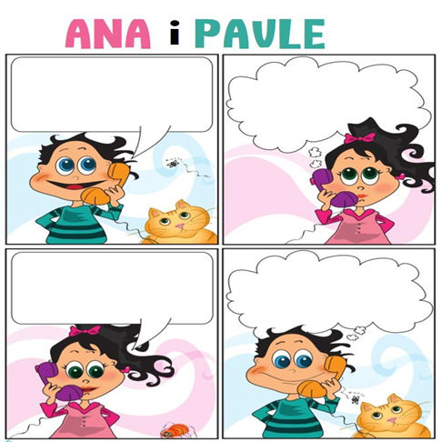
UVJEŽBAVANJE
Promotri strip u kojem su oblačići prazni. O čemu razgovaraju Ana i Pavle?
Napiši dijalog, ali u sadašnjem vremenu. Upotrijebi barem pet glagola u sadašnjem vremenu, a možeš i više.

Slide 11
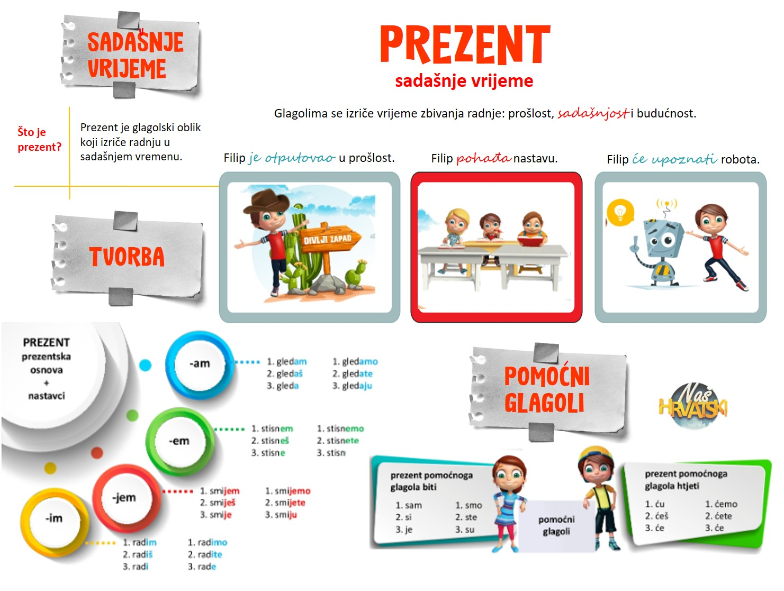

PONOVI

Slide 12







Dopuni priče glagolima u prezentu.
Provjeri svoje znanje s pomoću nastavnih listića.
PONOVI
Poslušaj zvučne zapise o prezentu i glasovnim promjenama.
Samovrednuj poznavanje prezenta s pomoću izlazne kartice.
Preuzmi sažetak i zaigraj igre te ponovi prezent.

